Slide 1
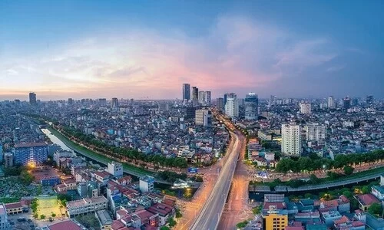
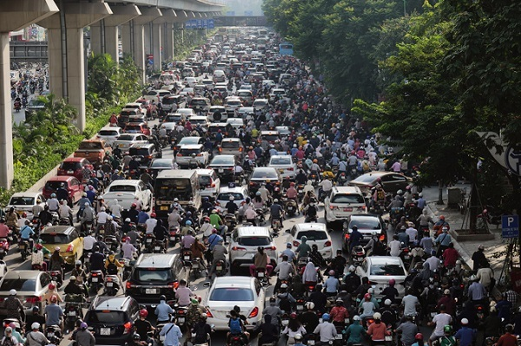
『日本アセアンビジネス促進プラットフォーム』大阪商工会議所×袋井商工会議所 合同事業
ベトナム訪問団参加者募集のご案内
【期間】2023年11月1日（水）～11月7日（火）
【参加】10名（定員になり次第募集打ち切り）
【費用】概算200，000円程度
※内訳は、チラシ下部をご参照ください
※宿泊部屋をシングル希望の方は、別途48,500円の追加になります
※参加費は大阪からの参加者数により変動いたします
【申込】申込フォームに必要事項をご記入ください（〆切；9月28日（木）17時00分）
大阪商工会議所は、歴史的背景からベトナムと縁の深い静岡県の袋井商工会議所と共催で、ベトナムミッションを派遣します。
ハノイでは、ベトナム商工会議所（VCCI）との記念交流会・ビジネスマッチング会を実施するほか、日越両国が設立した日越大学新キャンパスがある再開発エリア（ホアラック・ハイテクパーク）を訪問し、ベトナムでの人材育成や最新の経済情勢を学べる機会となっております。
3日目はフエに移動し、フエ外国語大学の大学生との交流事業（日本語スピーチコンテスト最終審査会・企業プレゼンセミナー・大学生とのマッチング会等）などを実施します。また、フエ外国語大学日本語専攻の大学生に市内観光のガイドと通訳をして頂き、日本語学習の成果を体感いただけます。
5日目はホイアンの市内視察、6日目はダナンでVCCIダナン支部との交流および企業訪問を予定するなど、
コロナ後のベトナム現地での最新情勢を知ることのできる絶好の機会ですので、奮ってご参加ください！
日程 | 訪問都市（宿泊地） | 主な行程
11月1日（水） ＜1日目＞ | 日本出発、ハノイ （ハノイ泊） | 日本からベトナムに移動＜ベトナム航空331便＞ 大阪・関西国際空港空港10:30発→ハノイ・ノイバイ国際空港13:50着 ＊袋井商工会議所・静岡県主催のベトナム視察会と合流予定 （夕方）ベトナム商工会議所（VCCI）との記念交流会
11月2日（木） ＜1日目＞ | ハノイ （ハノイ泊） | ホアラック・ハイテクパークに移動、日越大学訪問、JETROハノイからのブリーフィング ベトナム商工会議所）とのビジネスマッチング、現地進出日系企業との交流会
11月3日（金） ＜3日目＞ | ハノイ・フエ （フエ泊） | ハノイからフエに移動、フエ市内観光（フエ外国語大学日本語学科生によるアテンド）、トゥアンティフエ省及び越日友好協会主催との合同交流会
11月4日（土） ＜4日目＞ | フエ （フエ泊） | （午前）ホーチミン博物館にて、ジャパンフェスティバル・袋井デーに参加 （午後）フエ外国語大学にて、①大学生の日本語スピーチコンテスト最終審査会、 ②大学生への企業PRセミナーや③ビジネスマッチング（①～③から1つを選択）
11月5日（日） ＜5日目＞ | フエ・ホイアン （ホイアン泊） | フエからホイアンへバス移動、ホイアン中心街の観光等
11月6日（月） ＜6日目＞ | ホイアン・ダナン （機内泊） | ホイアンからダナンへバス移動、VCCIダナン支部との交流や企業訪問を予定 （夕方）ダナンからハノイ経由、深夜のフライトで日本に帰国
11月7日（火） ＜7日目＞ | 日本帰国 | 関西国際空港に到着、解散
内訳：視察参加費用に含まれる内容について
飛行機代 （ベトナム国内移動分含む） | 現地バス代 現地タクシー移動代 | 旅行保険代 | 通訳サービス代 会場利用代 | 現地食事代（昼・夜） （7日間9回）
〇 | 〇 | ✕ | 〇 | 〇
燃油サーチャージ | 現地交流会費（3回） （食事・飲物代含む） | ホテル宿泊代 （翌日の朝食代を含む） | 空港税・観光旅客税 （関西国際空港・ハノイノイバイ空港ほか）
✕ | 〇 | 〇 | ✕
【お問い合わせ（旅行手配会社）】 パブリックツアーズ（担当：山下氏）
TEL：0538−84−7911 FAX:0538-49-1016 E-Mail：publictours@public-i.jp
＜申込フォームは裏面に記載＞

Slide 2
パブリックツアーズ 行
FAX： 0538−49−1016 または E-Mail：publictours@public-i.jp
『日本アセアンビジネス促進プラットフォーム』大阪商工会議所×袋井商工会議所 合同事業
袋井ベトナム訪問事業 （11/1～11/7）
項目 | 記入欄
事業所名
業種
役職
ﾌﾘｶﾞﾅ お名前 （シングル部屋希望） | シングル部屋希望なら右記に✔ （ ）
会社電話番号
FAX番号
E-Mail | @
携帯電話番号 | － －
パスポートNo.
ベトナム訪問歴 | ①（ ）初めて ②（ ）2～4回 ③（ ）5回以上
フエ外国語大学での 希望内容（複数選択可能） | ①（ ）日本語スピーチコンテスト見学希望 ②（ ）現地大学生への企業ＰＲセミナー参加希望 ③（ ）現地大学生とのマッチング参加希望
食事等の留意事項 | ①（ ）特に問題はない ②（ ）食事にアレルギーがある ③（ ）その他（ ）
その他 | 例：ベトナム国内に事業所があるので、今回の視察期間中に単独行動をする日がある。 交流会で披露できる趣味がある。等

